Slide 1
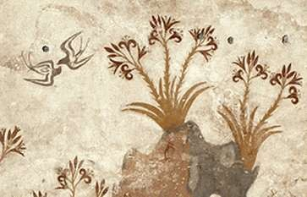
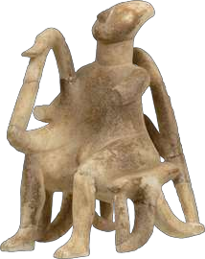
Η ΕΠΟΧΗ ΤΟΥ ΧΑΛΚΟΥ ΣΤΟΝ ΕΛΛΑΔΙΚΟ ΧΩΡΟ
ΚΥΚΛΑΔΙΚΟΣ ΠΟΛΙΤΙΣΜΟΣ
Ονοματεπώνυμο: Πισπιρίγκου Ευθυμία
Ενότητα 3^{η}
Α’ Γυμνασίου

Slide 2
Η ΕΠΟΧΗ ΤΟΥ ΧΑΛΚΟΥ ΣΤΟΝ ΕΛΛΑΔΙΚΟ ΧΩΡΟ 3000 -1100 π.Χ.
4000 π.Χ.
3000 π.Χ.
2000 π.Χ.
1000 π.Χ.
0
ΕΠΟΧΗ ΤΟΥ ΧΑΛΚΟΥ
ΕΠΟΧΗ ΤΟΥ ΧΑΛΚΟΥ
Κυκλαδικός πολιτισμός
Μινωϊκός πολιτισμός
Μυκηναϊκός πολιτισμός

Slide 3
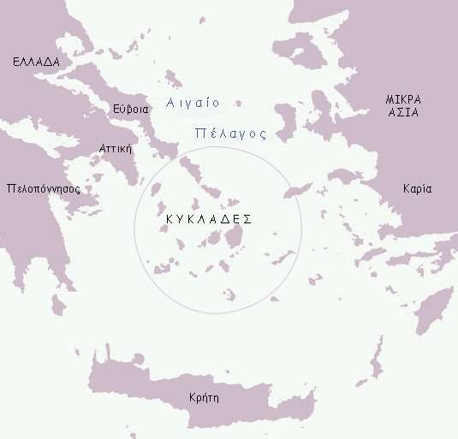
ΚΥΚΛΑΔΙΚΟΣ ΠΟΛΙΤΙΣΜΟΣ
Πότε ;
3000-1100 (3^{η και} 2^{η} χιλιετία)
Πού;
Στα νησιά των Κυκλάδων
Γεωγραφική θέση των Κυκλάδων : Γέφυρα μεταξύ Ηπειρωτικής Ελλάδας, Μικράς Ασίας και Κρήτης

Slide 4
Παράγοντες που συνέβαλαν στην ανάπτυξη του Κυκλαδικού πολιτισμού :
Η γεωγραφική θέση μεταξύ ηπειρωτικής Ελλάδας, Μικράς Ασίας και
Κρήτης που οδήγησε σε πρώιμη ανάπτυξη της ναυσιπλοΐας και του εμπορίου
Το ήπιο κλίμα
Ο ορυκτός πλούτος των νησιών : οψιανός , μάρμαρο, χαλκός, άργυρος
Θαλάσσια επικοινωνία Ανάπτυξη εμπορίου Πολιτιστικές αλληλεπιδράσεις

Slide 5
3^{η} χιλιετία (3000-2000 π.Χ.)
Αυτόνομοι οικισμοί, δεν υπάρχει κεντρική εξουσία.
3000-2300 : μικροί οικισμοί, κοντά στη θάλασσα.
2300-2000 : οι οικισμοί βρίσκονται σε απόκρημνους,
Παραθαλάσσιους λόφους ή σε απομακρυσμένους από την ακτή.
Aρκετοί απ' αυτούς είναι οχυρωμένοι.

Slide 6
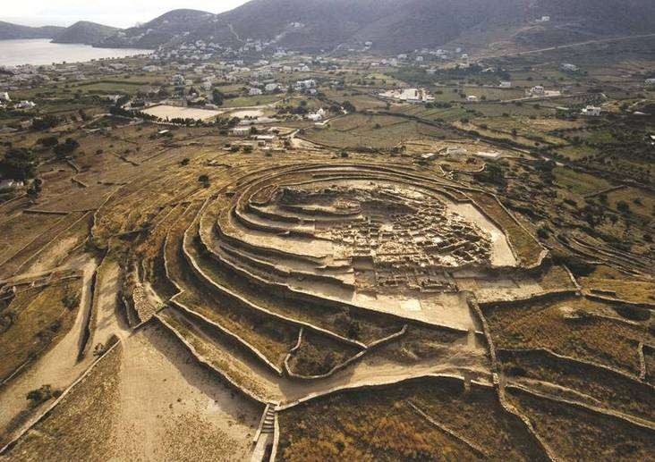
Σκάρκος Ίου : Ο μεγαλύτερος σε έκταση και καλύτερα διατηρημένος οικισμός της Πρωτοκυκλαδικής ΙΙ περιόδου (2700-2400/2300 π.Χ.). Τα ορθογώνια, εξ ολοκλήρου λιθόκτιστα κτήρια περιλαμβάνουν ισόγειο, έναν όροφο και περιφραγμένη αυλή και σώζονται σε ύψος 3-4 μέτρων! Την κυκλοφορία στον οικισμό διευκολύνουν δρόμοι, πλάτους 1-2 μέτρων, αλλά και τετράπλευρες κοινόχρηστες πλατείες.

Slide 7
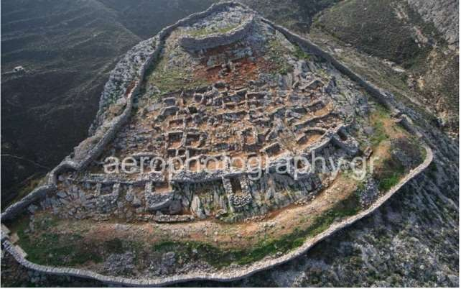
Καστρί Σύρου, 2400-2000 (Πρωτοκυκλαδική ΙΙΙ)
Οχυρωμένος οικισμός σε κορυφή απόκρημνου λόφου.
Σπίτα μικρά και πυκνοκτισμένα, κάποια από αυτά ακουμπούν το εσωτερικό τείχος.

Slide 8
2^{η} χιλιετία (2000-1100 π.Χ.)
Εμπορική δραστηριότητα, μεγάλη ανάπτυξη, οικισμοί με
πολεοδομικό σχεδιασμό και «αστικά» χαρακτηριστικά
2000-1500/1450 : Οι Κυκλάδες βρίσκονται στη μινωϊκή
σφαίρα επιρροής.
Οικισμός Ακρωτηρίου Θήρας
1450-1100 : Οι Κυκλάδες, όπως και η Κρήτη, περνούν
στη μυκηναϊκή σφαίρα επιρροής.
Οικισμοί Φυλακωπής Μήλου, Αγίας Ειρήνης Κέας

Slide 9
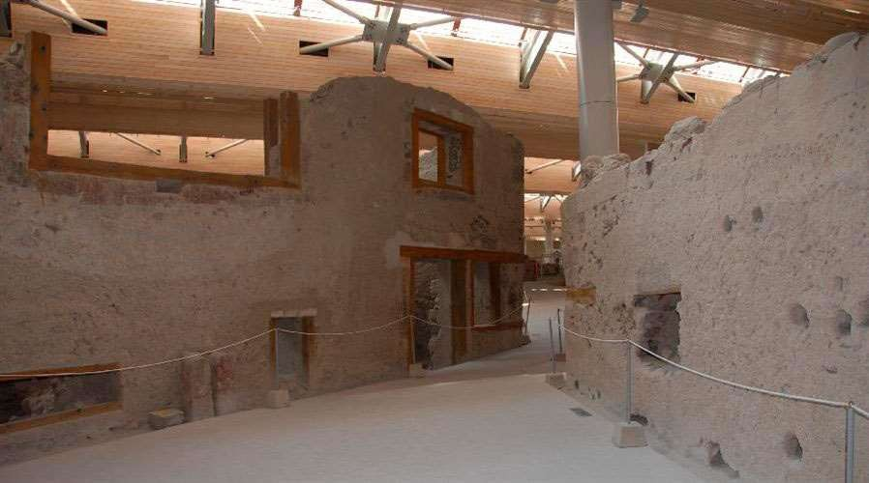
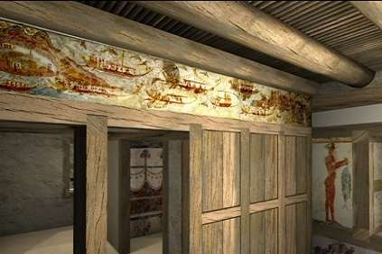
Οικισμός στο Ακρωτήρι της Θήρας-περίοδος μινωϊκής επιρροής

Slide 10
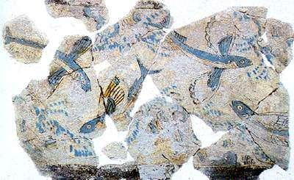
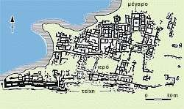
2000-1500 π.Χ.: περίοδος μινωϊκής επιρροής στις Κυκλάδες.
Φυλακωπή Μήλου: Η τοιχογραφία με τα χελιδονόψαρα(1600-1500 π.Χ.) παρουσιάζει ομοιότητες με αντίστοιχες από τη Μινωική Κρήτη.
1450-1100 π.Χ. Οι Κυκλάδες
περνούν στη μυκηναϊκή επιρροή.
Ο οικισμός της Φυλακωπής Μήλου κατά τον 13ο αιώνα. Οργανωμένο πολεοδομικό σχέδιο, ύπαρξη μυκηναϊκού μεγάρου, μυκηναϊκού τύπου ιερό.

Slide 11
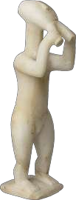
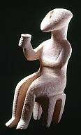
ΚΥΚΛΑΔΙΚΗ ΤΕΧΝΗ -ΕΙΔΩΛΙΑ
Στην τέχνη του Κυκλαδικού πολιτισμού κατέχουν ιδιαίτερη θέση τα μαρμάρινα ειδώλια της Πρωτοκυκλαδικής περιόδου (3200-2000 π.Χ.). Τα περισσότερα απεικονίζουν γυναίκες, ενώ μερικά απεικονίζουν και αντρικές μορφές, όπως μουσικούς ή πολεμιστές.
Οι μορφές είναι έντονα σχηματοποιημένες, με λίγες αλλά χαρακτηριστικές λεπτομέρειες.

Slide 12
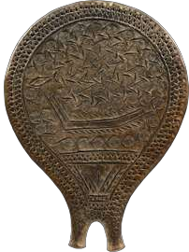
ΚΥΚΛΑΔΙΚΗ ΤΕΧΝΗ - ΚΕΡΑΜΙΚΗ
Πήλινο τηγανόσχημο σκεύος με εγχάρακτη παράσταση πλοίου. Χαλανδριανή Σύρου, Πρωτοκυκλαδική II περίοδος.
Τα τηγανόσχημα σκεύη, είναι χαρακτηριστικά ευρήματα των πρωτοκυκλαδικών τάφων. Σε μερικά, όπως αυτό απεικονίζονται παραστάσεις πλοίων, που είναι εξαιρετικά ενδιαφέρουσες, γιατί δείχνουν τη μεγάλη ανάπτυξη και σημασία
της ναυσιπλοΐας στη φάση αυτή του Kυκλαδικού Πολιτισμού, αλλά και τον τύπο του
πρωτοκυκλαδικού πλοίου με υψηλή πλώρη και μερικές φορές και υψηλή πρύμνη, κουπιά, αλλά όχι πανιά.

Slide 13
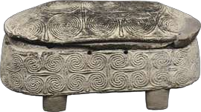
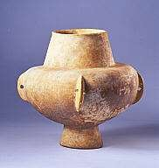
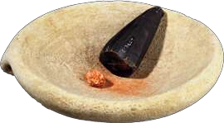
ΛΙΘΙΝΑ ΣΚΕΥΗ ΚΑΙ ΑΓΓΕΙΑ
Λίθινη πυξίδα από στεατίτη
Νάξος, 3^{η} χιλιετία
Μαρμάρινος κρατήρας ή ‘καντήλα’ Αρχές 3^{ης} χιλιετίας
Μαρμάρινη φιάλη με πυρήνα κόκκινου χρώματος και τριπτήρα από οψιανό.
Πάρος, Πρωτοκυκλαδική Ι, 3200-2800 π.Χ.

Slide 14
Γενικά στην Κυκλαδική τέχνη:
-Αγάπη για τη φύση, και ιδιαίτερα για τη θάλασσα
Θέματα από την καθημερινή ζωή, τις ασχολίες και τις δραστηριότητες των ανθρώπων
Ποικιλία υλικών, τεχνικών και εκφραστικών μέσων
Από την τοιχογραφία της Άνοιξης Ακρωτήρι Θήρας

